Slide 1
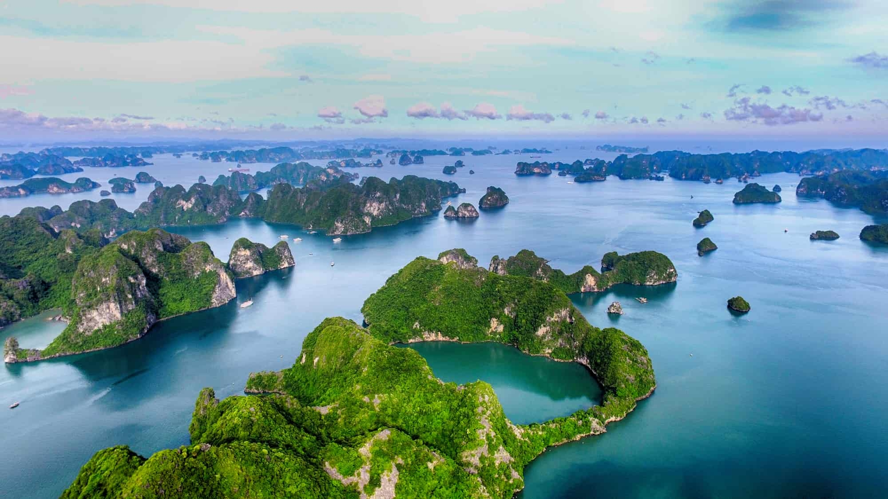



Slide 2

Trò chơi: “Đoán tên cảnh quan thiên nhiên của đất nước”
Bắt đầu

Slide 3


Vịnh Hạ Long

Slide 4
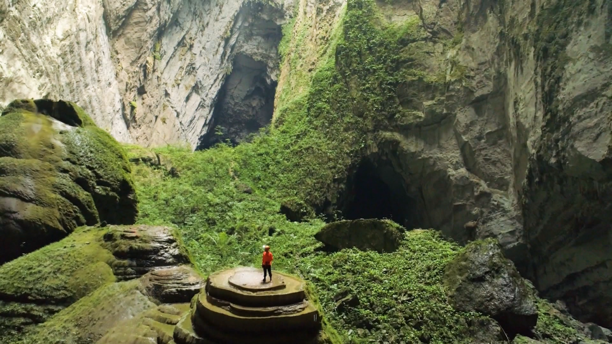
Hang Sơn Đoòng

Slide 5
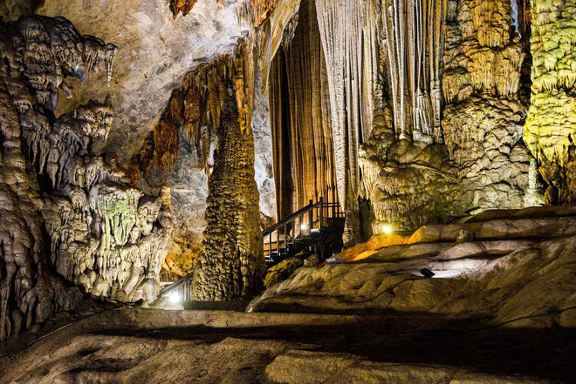
Động Phong Nha

Slide 6
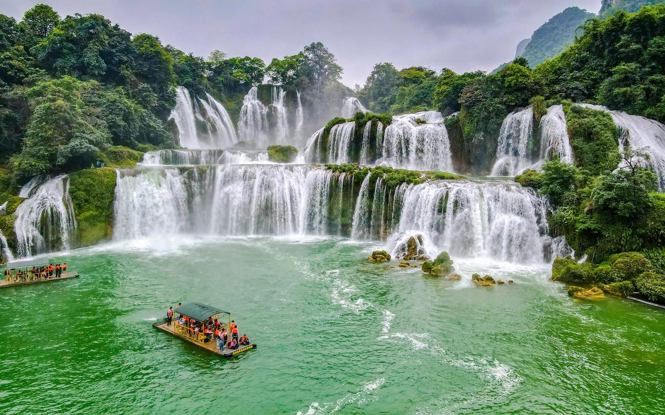
Thác Bản Giốc

Slide 7
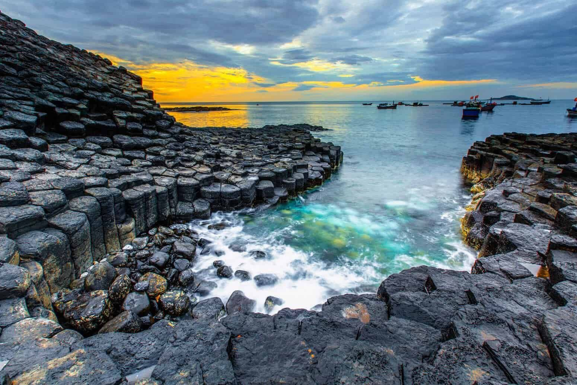
Gành Đá Dĩa

Slide 8
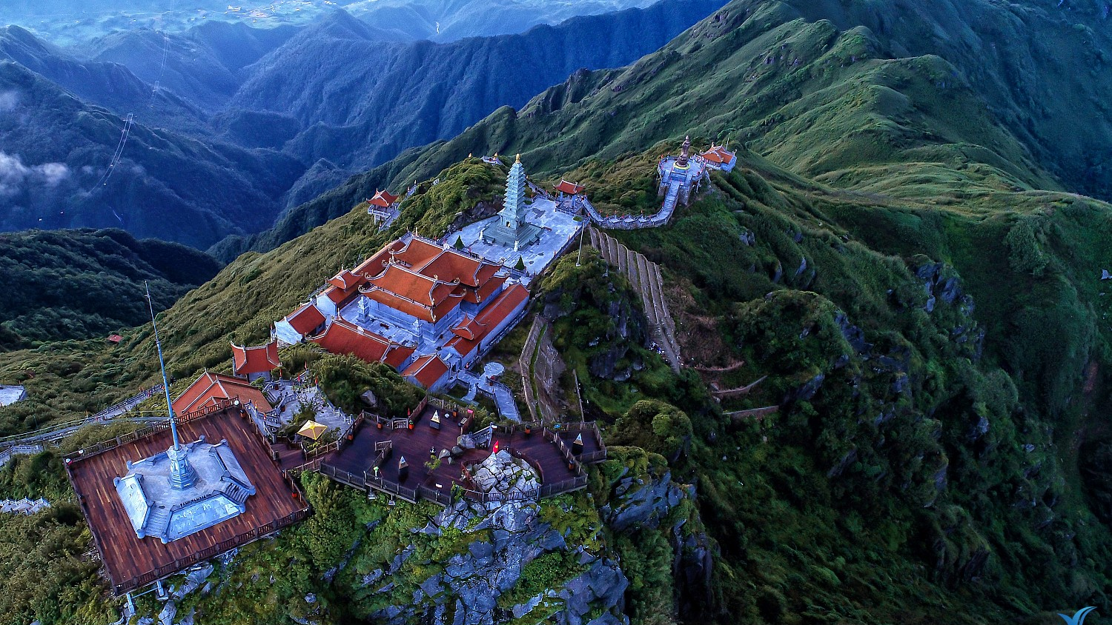
Dãy Hoàng Liên Sơn

Slide 9
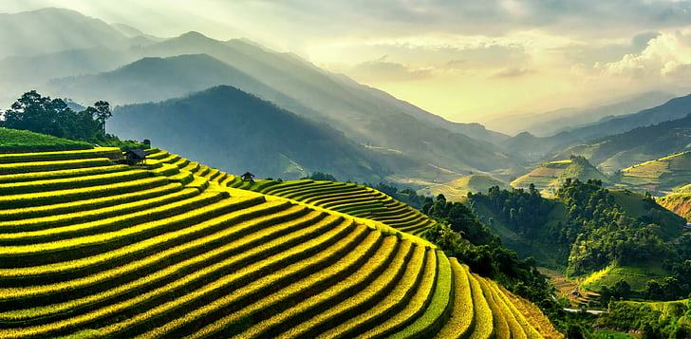

Em có cảm nhận gì về cảnh quan thiên nhiên của nước ta?

Slide 10
Tổ quốc Việt Nam có rất nhiều cảnh quan thiên nhiên đẹp, trải dài từ Bắc vào Nam và rất đa dạng (rừng, núi, sông, biển, hồ, suối, thác nước, hang động….)

Slide 11
Chủ đề 7: Em với thiên nhiên và môi trường
Tiết 71: Việt Nam, Tổ quốc tôi

Slide 12

Hoạt động 1
Tìm hiểu về cách thiết kế sản phẩm giới thiệu vẻ đẹp danh lam thắng cảnh, cảnh quan thiên nhiên của đất nước.

Slide 13

Hoạt động theo nhóm
Để thiết kế sản phẩm giới thiệu về vẻ đẹp danh lam thắng cảnh, cảnh quan thiên nhiên của đất nước, chúng ta cần thực hiện theo các bước nào?

Slide 14

1. Tìm hiểu về cách thiết kế sản phẩm giới thiệu vẻ đẹp danh lam thắng cảnh, cảnh quan thiên nhiên của đất nước.
* Gợi ý thực hiện:
Bước 1: Lựa chọn danh lam thắng cảnh, cảnh quan thiên nhiên để làm sản phẩm giới thiệu.
Bước 2: Xác định nội dung của sản phẩm:
Tên danh lam thắng cảnh, cảnh quan thiên nhiên.
Vị trí địa lí.
Nét đẹp đặc trưng.

Slide 15

Bước 3: Lựa chọn hình thức sản phẩm:
Bài viết đăng trên mạng xã hội
File trình chiếu
Đoạn phim ngắn
Cẩm nang hướng dẫn du lịch
Tờ rơi, Tranh vẽ
Mô hình
Bước 4: Tạo sản phẩm giới thiệu danh lam thắng cảnh, cảnh quan thiên nhiên theo nội dung, hình thức đã xác định.

Slide 16
Hoạt động 2
2. Thiết kế sản phẩm giới thiệu vẻ đẹp danh lam thắng cảnh, cảnh quan thiên nhiên của đất nước.

Slide 17
Hoạt động theo nhóm
Thiết kế sản phẩm giới thiệu vẻ đẹp danh lam thắng cảnh, cảnh quan thiên nhiên của đất nước.

Slide 18
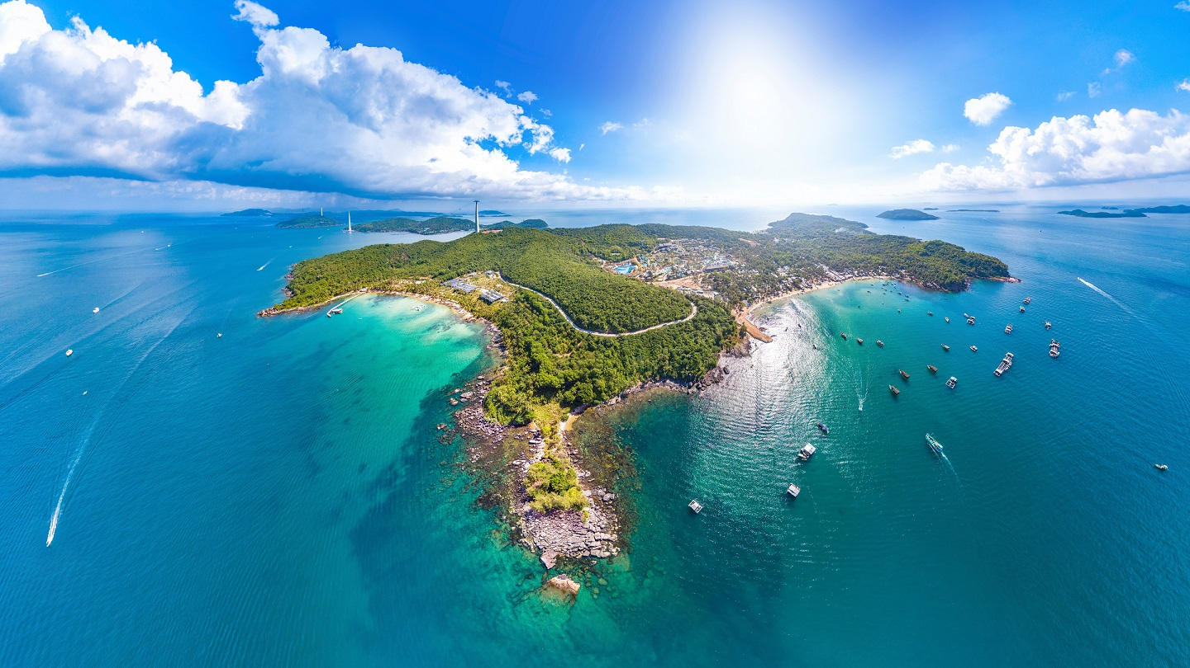
Đảo Phú Quốc

Slide 19
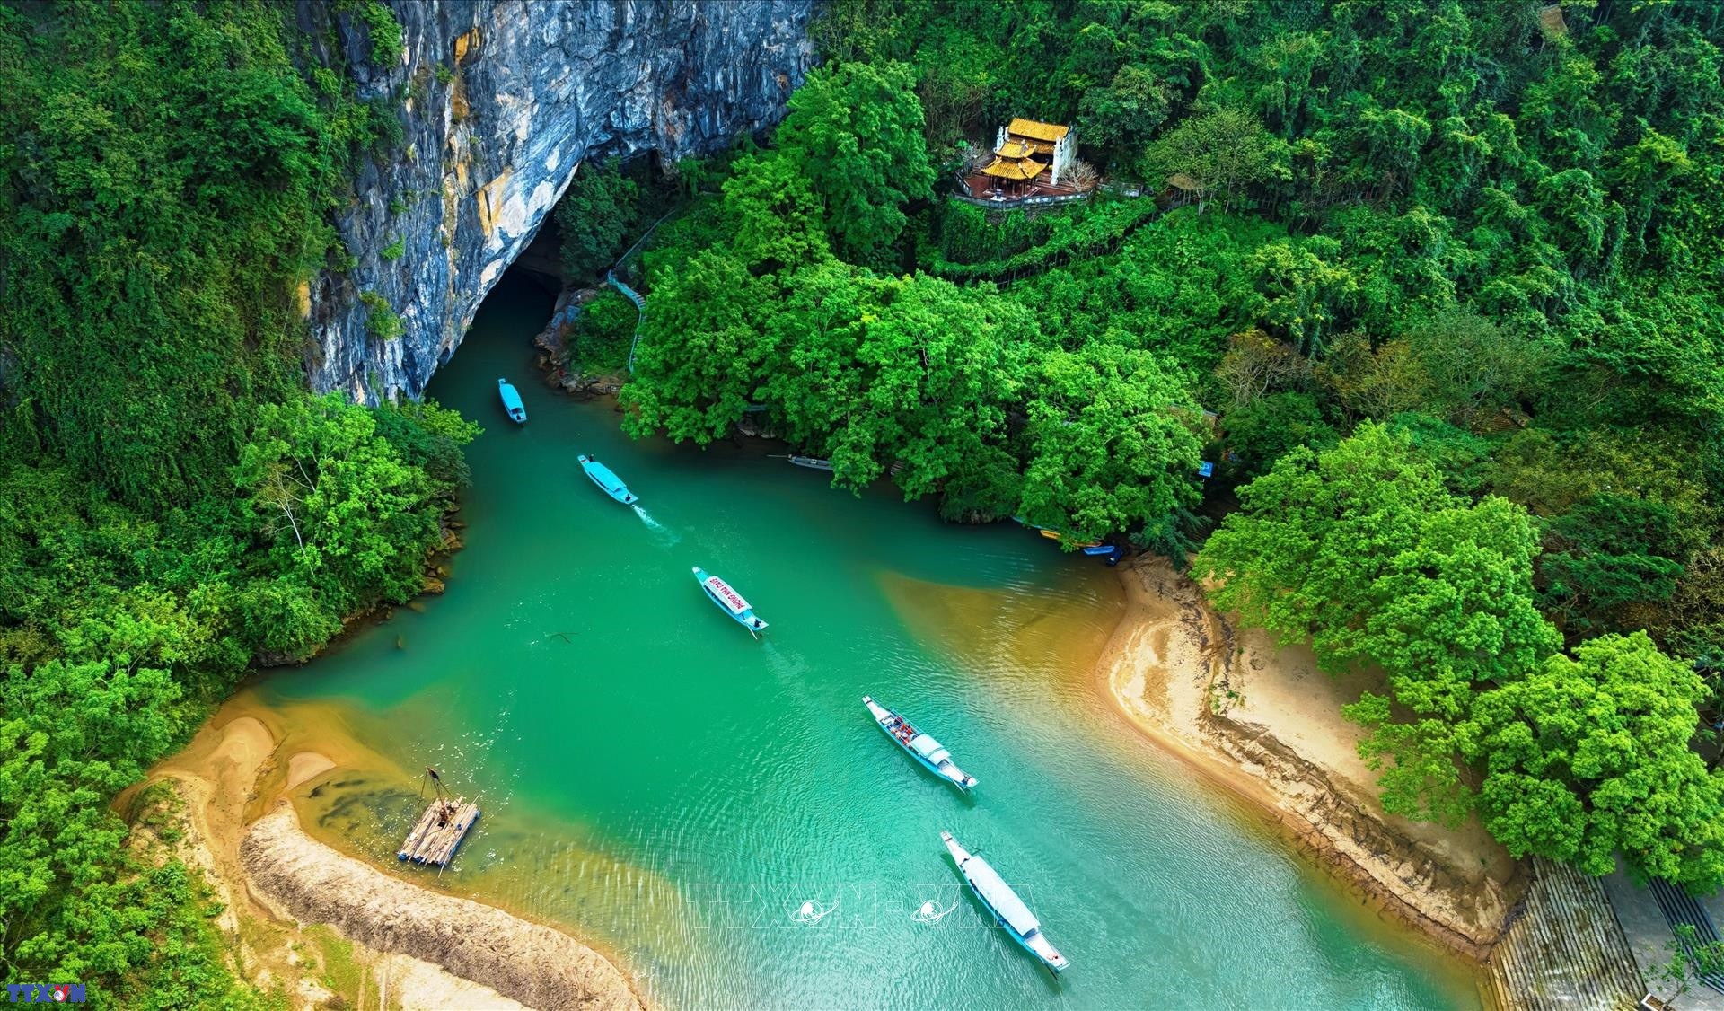
Vườn Quốc gia Phong Nha – Kẻ Bàng

Slide 20

Vịnh Hạ Long

Slide 21
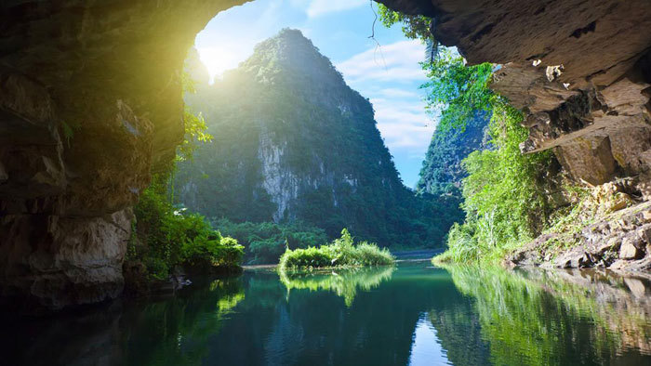
Hang Sơn Đoòng

Slide 22
Em hãy chia sẻ những đều học hỏi được sau khi tham gia hoạt các hoạt động trong bài học?

Slide 23
Chúng ta rất yêu quý và tự hào về những cảnh quan thiên nhiên tươi đẹp của địa phương. Càng yêu quý tự hào, chúng ta càng cần phải tự giác thực hiện những hành vi, việc làm cần thiết để gìn giữ, bảo vệ cảnh quan thiên nhiên và nhắc nhở mọi người xung quanh cùng thực hiện.

Slide 24
XIN CHÂN THÀNH CẢM ƠN
QUÝ THẦY CÔ ĐÃ CHÚ Ý LẮNG NGHE
CHÚC QUÝ THẦY CÔ NHIỀU SỨC KHỎE
VÀ THÀNH CÔNG TRONG CÔNG VIỆC!
TRÂN TRỌNG KÍNH CHÀO!

